Slide 1
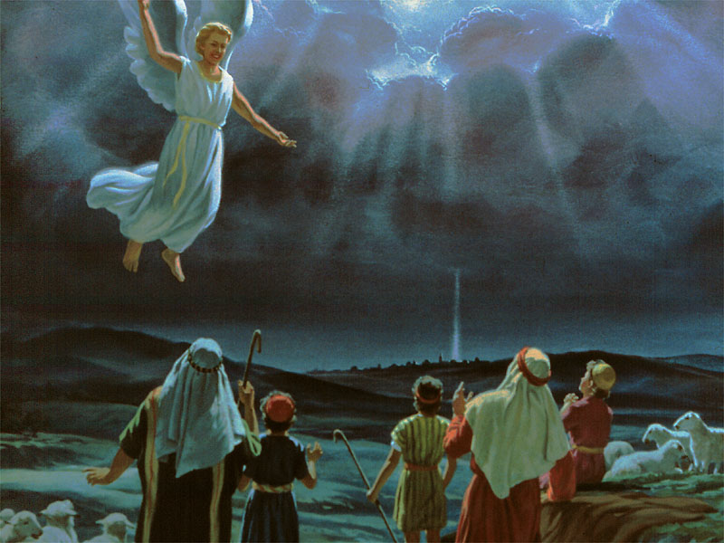
CHEGOU A HORA DO SEU JUÍZO
INTRODUÇÃO:
Apocalipse 14:6 e 7
2. I João 2:1
3. Hebreus 9:23 e 24.

Slide 2
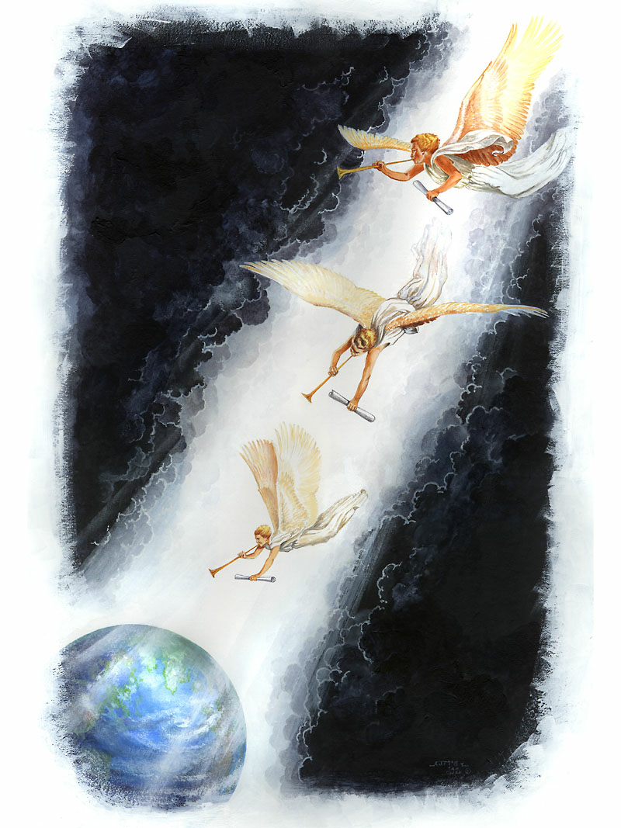
4. As doutrinas do Juízo Investigativo e do Santuário Celestial estão estampadas nas Escrituras Sagradas, tanto no Velho como no Novo Testamentos e tem sido pregadas pelos defensores da fé no Advento de Cristo Jesus: Os Adventistas do Sétimo Dia.
5. As respostas às 05 perguntas se- guintes ajudarão a clarear o assunto em nossa mente:

Slide 3
5.1 - EXISTE SANTUÁRIO NO CÉU?
5.2 - JESUS ENTROU NO SANTUÁRIO
CELESTIAL?
5.3 - O QUE JESUS ESTÁ FAZENDO NO
SANTUÁRIO?
5.4 - POR QUE E PARA QUE É O JUÍZO INVESTIGATIVO?
5.5 - COMO SE DESENVOLVE O JUÍZO?

Slide 4
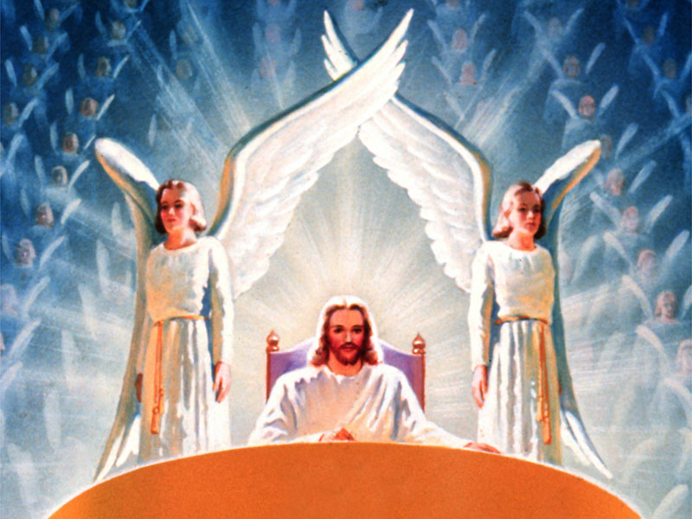
6. Busquemos juntos as respostas na Palavra de Deus:
I - EXISTE SANTUÁRIO NO CÉU?
1. Salmo 11:4
2. Salmo 102:18 e 19
3. O Livro do Apocalipse é rico em textos sobre o Santuário no Céu.
3.1 - Apoc. 7:15
3.2 - Apoc. 11: 1 e 19

Slide 5
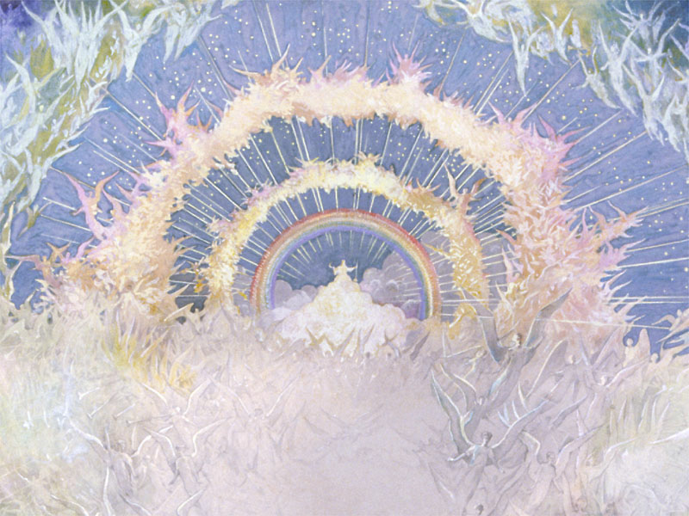
3.3 - Apoc. 14:15 e 17
3.4 - Apoc. 15:5, 6, 8
3.5- Apoc. 16:1 e 17
4. G.C. 414 (36ª edição) - “ O Santuário do Céu, no qual Jesus ministra em nosso favor, é o grande original, de que o Santuário construído por Moisés foi uma cópia”
II - JESUS ENTROU NO SANTUÁRIO CE- LESTIAL?
1. Atos 7:55 e 56

Slide 6
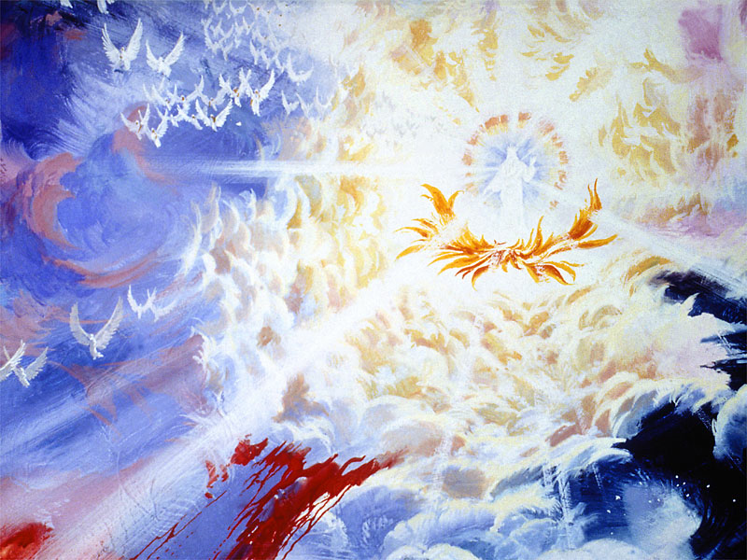
2. Apoc. 1:12 e 13
3. Hebreus 9:24
4. G.C. 409 (36ª edição) - “ A passagem que, mais que todas as outras, havia sido tanto a base como a coluna cen- tral da fé do advento, foi:“Até duas mil e trezentas tardes e manhãs; e o Santuário será purificado.” Daniel 8:14.
Estas palavras haviam sido familiares a todos os crentes na próxima vinda do Senhor. Era esta profecia repetida pelos lábios de milhares, como a se- nha de sua fé...

Slide 7
Ficara demonstrado que esses dias proféticos terminariam no outono de 1844.
Em conformidade com o resto do mundo cristão, os Adventistas admitiam, nesse tempo, que a Terra, ou alguma parte dela, era o Santuário. Entendiam que a purificação do Santuário fosse a purificação da Terra pelos fogos do último grande dia, e que ocorreria por ocasião do segundo advento. Daí a conclusão de que Cristo voltaria à Terra em 1844”.

Slide 8
5. G.C. 420 (36ª edição) - “O ministério do sacerdote, durante o ano todo, no primeiro compartimento do santuá- rio, para dentro do véu que formava a porta e separava o lugar santo do pátio externo, representa o ministério em que entrou Cristo ao ascender ao Céu. Era a obra do sacerdote no ministério diário, a fim de apresentar perante Deus o sangue da oferta pelo pecado, bem como o incenso que ascendia com as orações de Israel.”

Slide 9
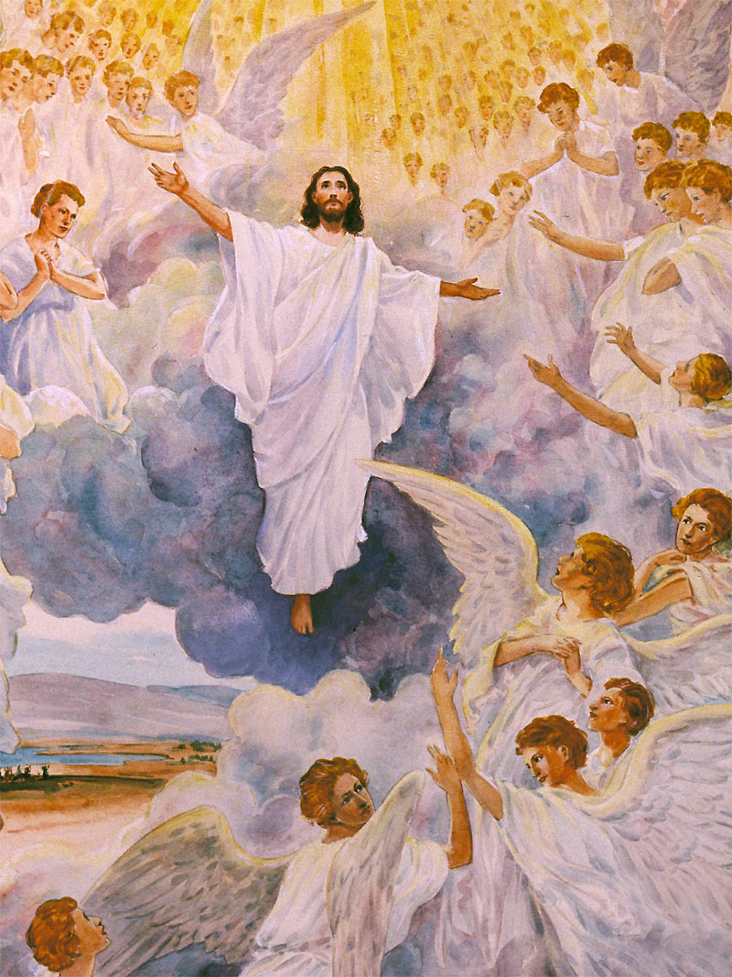
III - O QUE JESUS ESTÁ FAZENDO NO
SANTUÁRIO CELESTIAL?
1. Hebreus 4:14
2. Hebreus 7:25; 8:1 e 2
3. Hebreus 9:23

Slide 10
4. G.C. 421 (36ª edição) - “ Durante dezoito séculos este ministério continuou no primeiro compartimento do Santuário. O sangue de Cristo, oferecido em favor dos crentes arrependidos, assegurava-lhes perdão e aceitação perante o Pai; contudo, ainda permaneciam seus pecados nos livros de registro. Como no serviço típico havia uma expiação ao fim do ano, semelhantemente, antes que se complete a obra de Cristo para redenção do homem, há também uma expiação para tirar o pecado do Santuário. Este é o serviço iniciado quando terminaram os 2.300 dias.

Slide 11
Naquela ocasião, conforme fora predito pelo Profeta Daniel, nosso Sumo Sacerdote entrou no lugar santíssimo para efetuar a última parte de Sua solene obra: purificar o Santuário.”
5. G.C. 422 (36ª edição) - “ Destarte, os que seguiram a luz da palavra profética viram que, em vez de vir Cristo à Terra, ao terminarem em 1844 os 2.300 dias, entrou Ele então no lugar santíssimo do san- tuário celeste a fim de levar a efeito a obra final da expiação, preparatória à Sua vinda.”

Slide 12
6. G.C. 484 (36ª edição) - “O intercessor divino apresenta a petição para que sejam perdoadas as transgressões de todos os que venceram pelo Seu sangue... Pede, para Seu povo, não somente perdão e justificação, amplos e completos, mas participação em sua glória e assento sobre o Seu trono.”
IV -PARA QUE É O JUÍZO INVESTIGATIVO?
1. Daniel 7:22 - “Fazer justiça aos san- tos.”
2. Hebreus 10:30 - “Julgar o Seu povo.”
3. I Pedro 4:17- “A ocasião de começar o juízo pela casa de Deus é chegada.”

Slide 13
4. G.C. 480 (36ª edição) - “No cerimonial típico, somente os que tinham vindo perante Deus com confissão e arrependimento, e cujos pecados, por meio do sangue da oferta para o pecado, eram transferidos para o Santuário, é que tinham parte na cerimônia do dia da expiação. Assim, no grande dia da expiação final e do juízo de investigação, os únicos casos à serem considerados são os do povo professo de Deus. O julgamento dos ímpios constitui obra distinta e separada e ocorre em ocasião posterior.”

Slide 14
5.O Juízo Investigativo é para demonstrar a todo o universo expectante a justiça de Deus em salvar o crente sincero e para fazer calar a Satanás que nos acusa de dia e de noite:
5.1 - Diz Satanás para Deus: “São estas as pessoas que hão de tomar meu lugar no Céu e o lugar dos anjos que se uniram a mim? Embora professem obedecer à lei de Deus, tem porventura guardado os seus preceitos? Não tem sido amantes de si mesmos; mais do que de Deus?

Slide 15
Não colocaram seus próprios interesses acima do Seu serviço? Não amaram as coisas do mundo? ... Eis o seu egoísmo, sua maldade, seu ódio uns para com os outros... Hás de banir-me e aos meus anjos de Sua presença, e contudo recompensar os que são culpados dos mesmos pecados? Não podes, ó Senhor, isso fazer com justiça.
Teu trono não se achará baseado em justiça e juízo. A justiça requer que seja pronunciada sentença contra eles”. TESTEMUNHOS SELETOS Vol.II, págs. 176 e 177.

Slide 16
5.2 - Dessa forma Deus abre os livros de registros a fim de permitir uma inspeção imparcial, para confirmar a salvação dos santos.
V - COMO SE DESENVOLVE O JUÍZO?
1. Hebreus 9:27 e 28 (seqüência do Juízo)
2. Daniel 7:9 e 10 (Juiz)
2.1. G.C. 479 (36ª edição) - “O An- cião de dias é Deus, o Pai.”

Slide 17
3. I João 2:1; Hebreus 9:24 (Advogado)
4. Apoc. 12:10 ( Acusador)
4.1.G.C.484 (36ª edição) - “ Enquanto Jesus faz a defesa dos súditos de sua graça, Satanás acusa-os diante de Deus como transgressores... Agora aponta para o relatório de sua vida, para os defeitos de caráter e dessemelhança com Cristo, que desonraram a Seu Redentor, para todos os pecados que ele os tentou a cometer; e por causa disto os reclama como súditos seus.

Slide 18
Jesus não justifica os pecados, mas apresenta o seu arrependimento e fé, e, reclamando o perdão para eles ergue as mãos feridas perante o Pai e os santos anjos, dizendo: Conheço-os pelo nome: gravei-os na palma de minhas mãos.”
5. Apoc. 5:11 (Testemunhas)
6. S. Tiago 2:12; Eclesiastes 12:13 e 14 (Norma de Juízo)
6.1. G.C. 482 (36ª edição) - “A Lei de Deus é a norma pela qual o caráter e vida dos homens serão aferidos no juízo.”

Slide 19
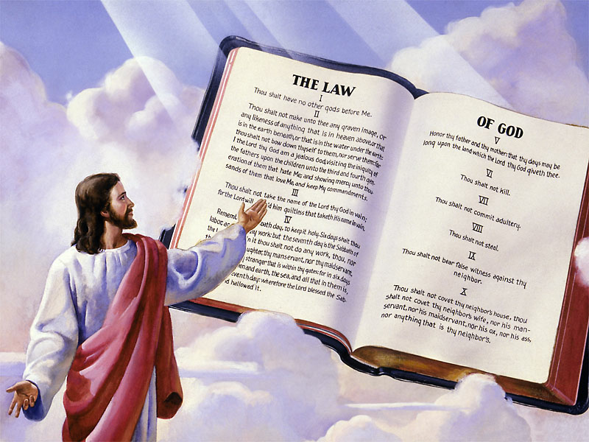
7. Abrem-se Livros (no plural) – Daniel 7:10; Apoc. 20:12
7.1 LIVRO DA VIDA
7.1.1. Êxodo 32:32 e 33 (primeira vez que é mencionado na Bíblia).
7.1.2. Explicitamente é mencionado 7 vezes (o número da perfeição); Filipenses 4:3; Apocalipse 3:5; 13:8; 17:8; 20:12; 20:15; 21:27.

Slide 20
7.1.3. G.C. 480 (36ª edição) - “O Livro da Vida contém os nomes de todos os que já entraram para o serviço de Deus.”
7.2. LIVRO DO MEMORIAL
7.2.1 - Malaquias 3:16
7.2.2.- G.C. 481 (36ª edição) - “Há um memorial escrito diante de Deus, no qual estão registradas as boas ações dos ‘que temem ao Senhor, e para os que se lembram do seu nome’. Malaquias 3:16. Suas palavras de fé, seus atos de amor, acham-se registrados no Céu... No livro memorial de Deus toda ação de justiça se

Slide 21
acha imortalizada. Ali, toda tentação resistida, todo mal vencido, toda palavra de terna compaixão que se proferir acham-se fielmente his- toriados. E todo ato de sacrifício, todo sofrimento e tristeza, suportado por amor de Cristo, encontra-se registrado.”
7.3. LIVRO DO PECADO (INIQUIDADE)
7.3. 1- Isaías 65:6 e 7; Jeremias 2:22

Slide 22
7.3.2. G.C. 481 e 482 (36ª edição) - “Há também um relatório dos pecados dos homens... De toda a palavra ociosa que os homens disserem hão de dar conta no dia do Juízo... Os propósitos e intuitos secretos aparecem no infalível registro..
A obra de cada homem passa em revista perante Deus, e é registrada pela Sua fidelidade ou infidelidade. Ao lado de cada nome, nos livros do Céu, estão escritos, com terrível exatidão, toda má palavra, todo ato egoísta, todo dever não cumprido, e todo pecado secreto, juntamente com toda artificiosa hipocrisia. Advertências

Slide 23
ou admoestações enviadas pelo Céu, e que foram negligenciadas, momentos desper-diçados, oportunidades não aproveitadas, influência exercida para o bem ou para o mal, juntamente com seus resultados de vasto alcance, tudo é historiado pelo anjo relator.”
CONCLUSÃO:
1. Há um Santuário no Céu, onde Jesus é nosso Sumo Sacerdote e Advogado; e há um Juízo investigativo em andamento pa-ra ficar patente diante do Universo a Justiça de Deus.

Slide 24
2. Temos que confiar em Jesus para sermos vitoriosos:
2.1 - G.C. 483 (36ª edição) - “ Todos os que verdadeiramente se tenham arrependido do pecado e que pela fé hajam reclamado o sangue de Cristo, como seu sacrifício expiatório, tiveram o perdão aposto ao seu nome, nos livros do Céu; tornando-se eles participantes da Justiça de Cristo, e verificando-se estar o seu caráter em harmonia com a Lei de Deus, seus pecados serão riscados e eles próprios hávidos por dignos da vida eterna.”

Slide 25
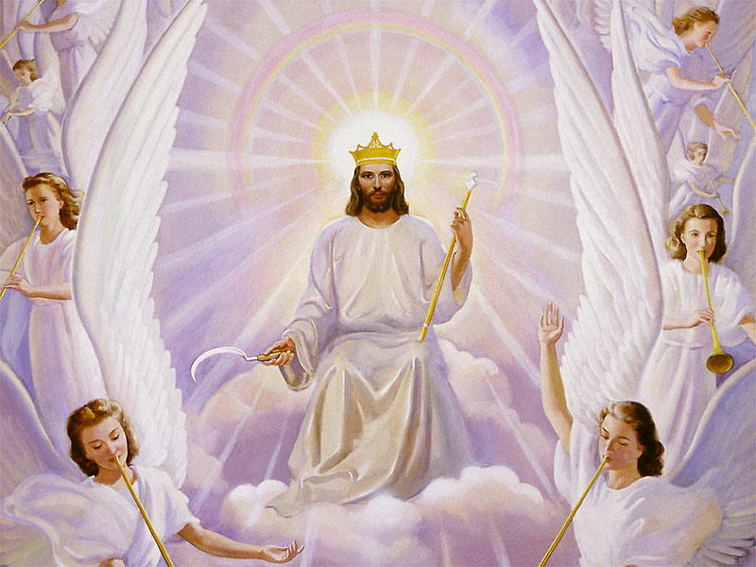
2.2 - Salmos 37:5
2.3 - I João 1:9
2.4 - Apocalipse 3:5
2.5 - Apocalipse 21:7
2.6 - Hebreus 4:16
3. APELO...

